Slide 1
Arbeitsauftrag:
Führe folgendes Experiment durch
Material:
aufgeblasener Luftballon oder Kunststoffstab (z.B. Stiel einer Fliegenklatsche); Woll- oder Fleecepullover, -tuch, –decke
Wasserhahn mit möglichst hohem Auslass (z.B. am Spülbecken in der Küche)
Durchführung:
Drehe den Wasserhahn so auf, dass der Strahl nur ganz dünn ausfließt. Reibe nun den Luftballon oder den Kunststoffstab fest am Pullover. Er wird dadurch negativ aufgeladen.
Halte ihn sofort in die Nähe des Wasserstrahls (dabei den Wasserstrahl nicht berühren!).
Schreibe deine Beobachtungen auf.
Das Verhalten des Wasserstrahls kann man mit den Eigenschaften der Wassermoleküle erklären.
Schau dir die Abbildung auf der folgenden Seite 2 an
Bearbeite dazu das Arbeitsblatt auf S. 3.

Slide 2

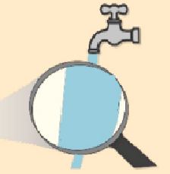
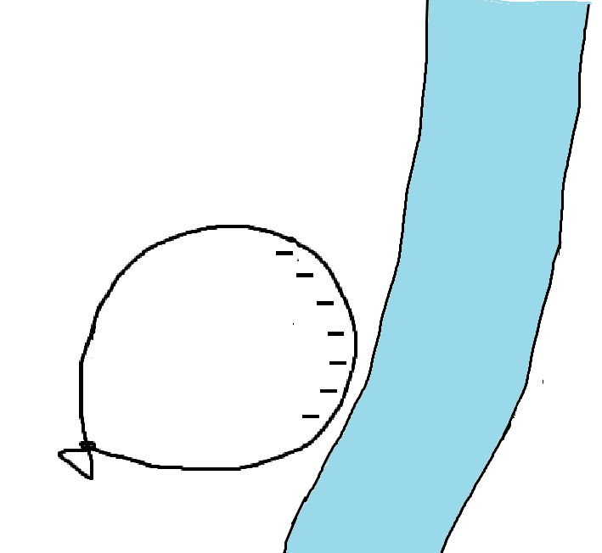
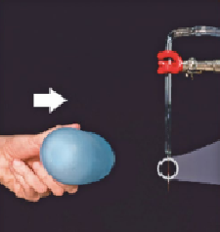
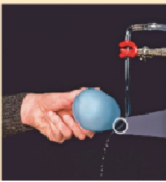

1.
2.
?
Nach: Chemie in unserer Zeit 5/2020, S. 5

Slide 3
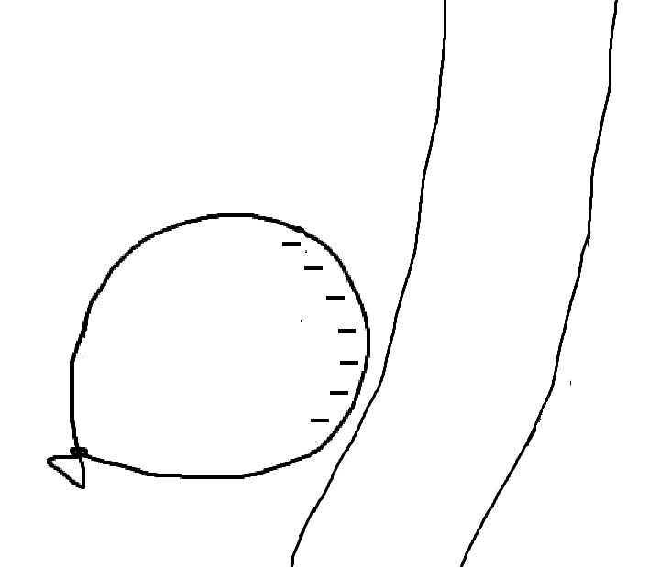
Arbeitsblatt:
Wasserstrahl
1. Übertrage die Skizze im roten Kasten in dein Heft (oder bearbeite das AB digital, wenn möglich)
2. Zeichne die Teilladungen in das Wassermolekül ein!
negativ aufgeladener Luftballon
3. Zeichne mind. 6 Wassermoleküle in den Wasserstrahl ein. Beachte dabei, dass der elektrisch aufgeladene Luftballon die Wassermoleküle in ihrer Ausrichtung beeinflusst!
4. Erkläre nun das Verhalten des Wasserstrahls mit der Ausrichtung der Wassermoleküle im Wasserstrahl

